Slide 1
土石危機!探討花蓮土石流影響範圍 徐杰睿 803 班 陳昊 803 班 王誠雲 803 班

Slide 2
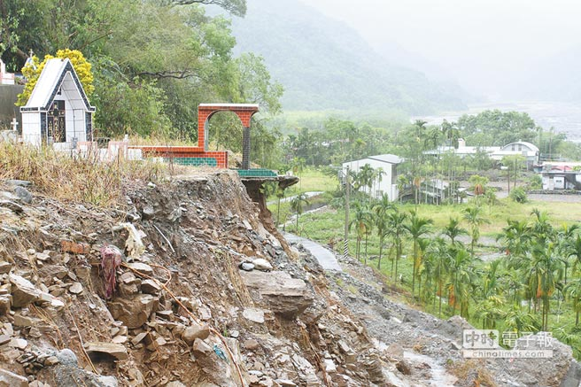
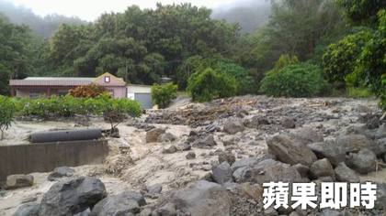
動機
圖片出處:中時電子報
圖片出處:蘋果日報
Notes:
陳昊講

Slide 3
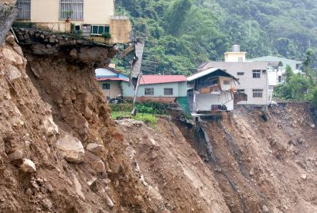
研究目的
探討花蓮土石流居民的影響

Slide 4
研究架構圖
探討花蓮土石流引響範圍架構圖
研究方法
分析
逃生路線的合理性
實際人數與收容所比例
運用Google Earth查看土石流範圍
何謂潛勢溪流
上網收集資料
建立社團
何謂土石流

Slide 5
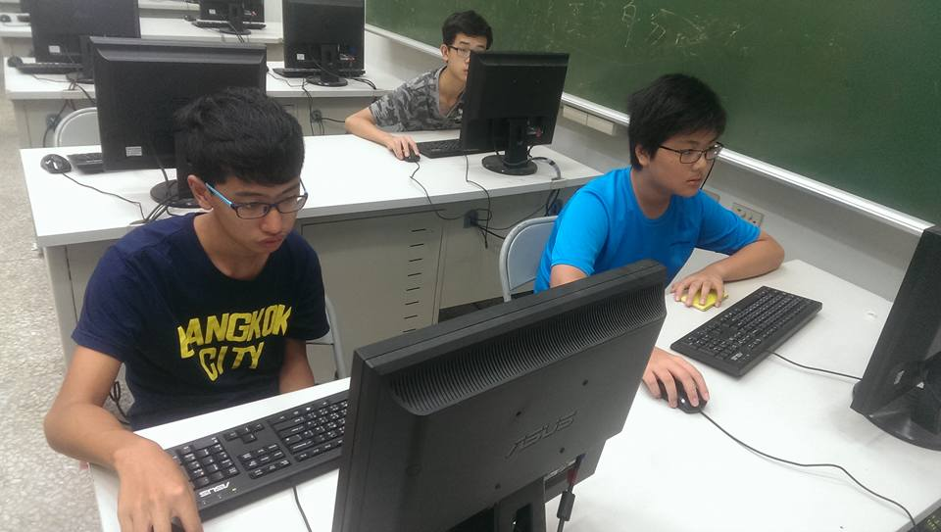
研究方法
(一)上網收集資料

Slide 6
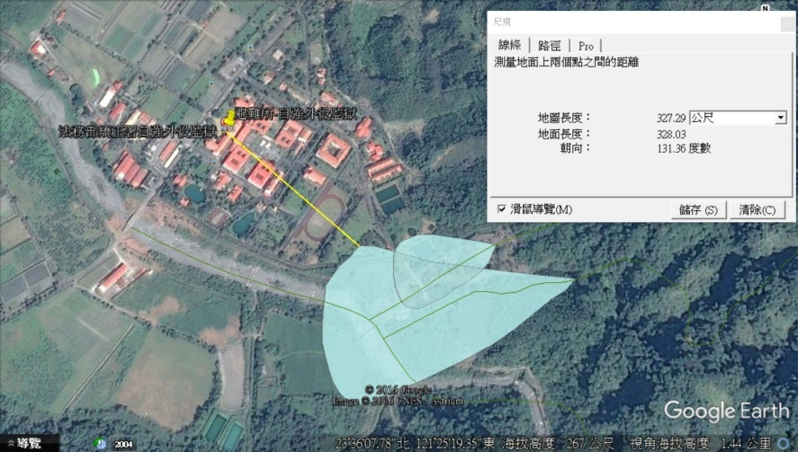
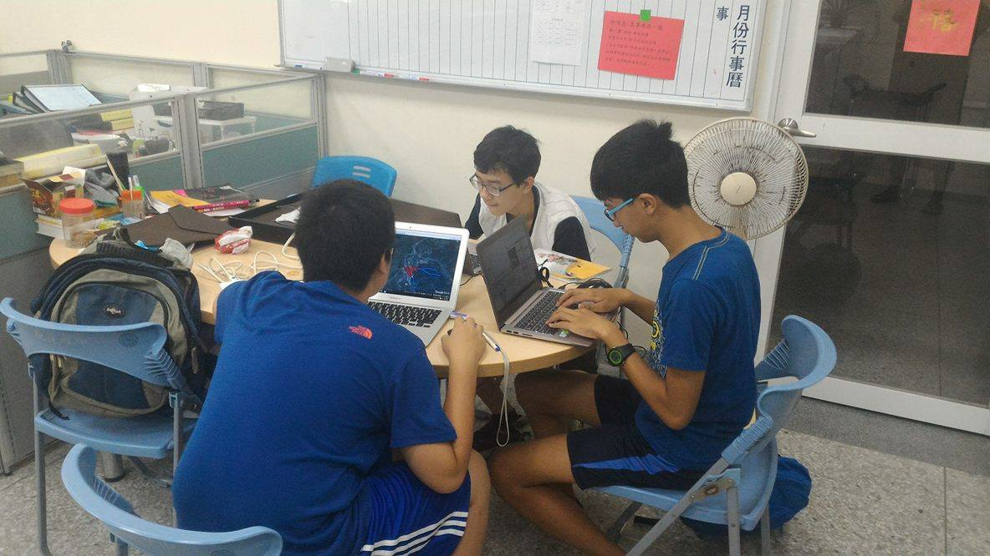
(二)運用Google earth找到影響範圍
土石流影響範圍

Slide 7
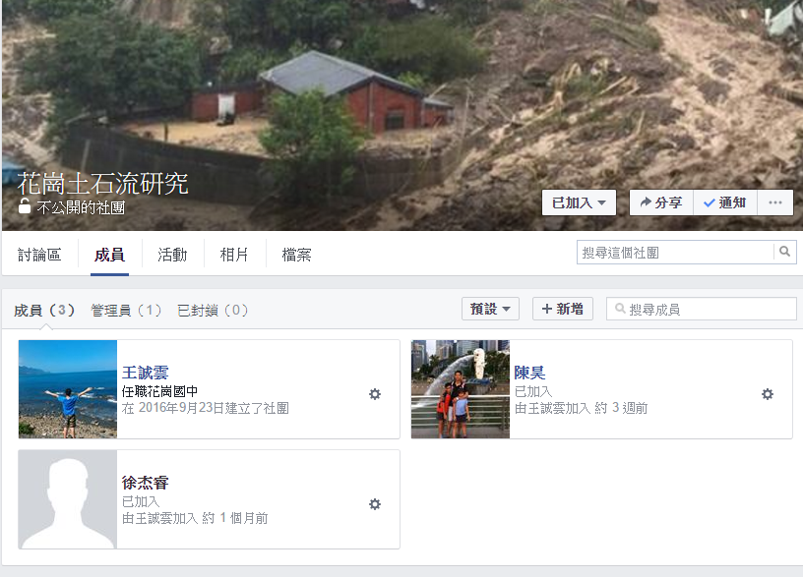
(三)成立社團

Slide 8
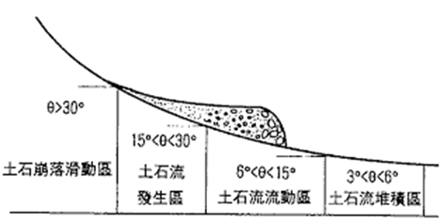
1.何謂土石流?
「土石流」是泛指土、石與水混合之後，進而產生集體運動的流動體發生區分成崩落滑動區、發生區、流動區、堆積區
圖片出處:土石流防災資訊網

Slide 9
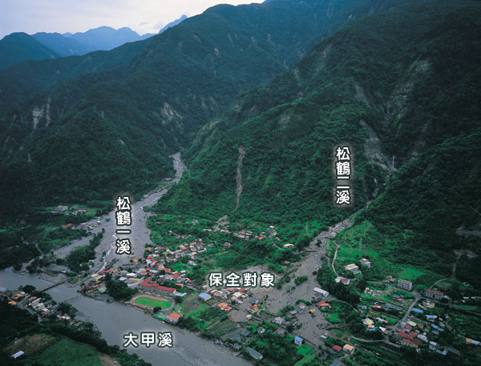
2.何謂土石流潛勢河流
土石流流動方向

Slide 11
收容所的合理性
避難所
(長,寬)x2
查詢各鄉鎮市公布避難所
長
下載潛勢溪流與影響範圍
寬
土石流影響範圍
將兩項資料結合至google earth並測量收容所影響範圍距離
分析

Slide 12
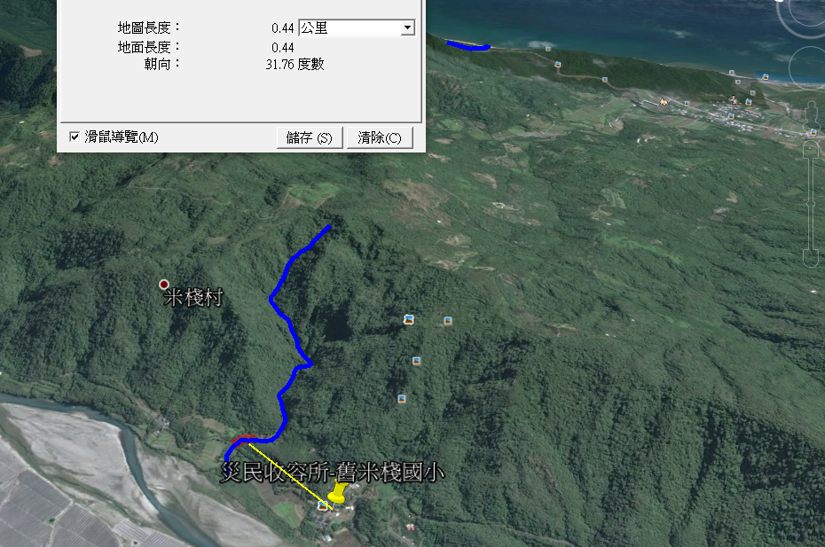
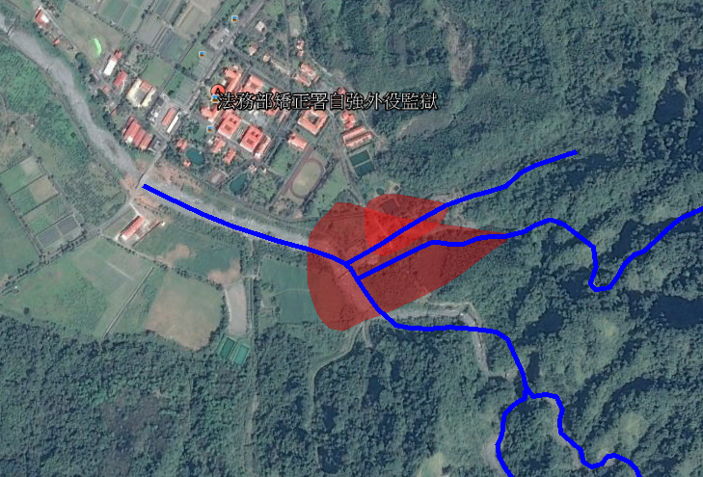

Slide 14
收容所合理性圖表

Slide 15
收容所人數與實際人數關係圖
利用壽豐鄉各村的收容所人數與人口統計做比對

Slide 16
結論
花蓮土石流潛勢溪流影響範圍廣大，更應制定完善的預警設備、避難所。
部分災民收容所的配置及逃生路線，位土石流的影響範圍內，是為不安全的避難所， 例如銅門村避難所。
避難所可收容人數與實際鄉鎮人數比例懸殊，倘該地區發生大範圍土石流災害時，將無法提供民眾妥適安全的避難環境。
政府應就雨量、颱風路徑等因素進行分析，研訂更完整的撤村標準及計畫，以減少民眾疑慮。

Slide 17
建議
預警制度尚有很大的進步空間。
居住於土石流潛勢區居民，必須要做好防範措施。
花蓮縣各級政府單位，需正視土石流所造成之嚴重災害，並落實各項災害演練， 以降低損害的發生。
土石流影響範圍的居民必須提高警覺，聽從發布的指令進行疏散，以達到最低的傷亡率。

Slide 18
The end

